Slide 1

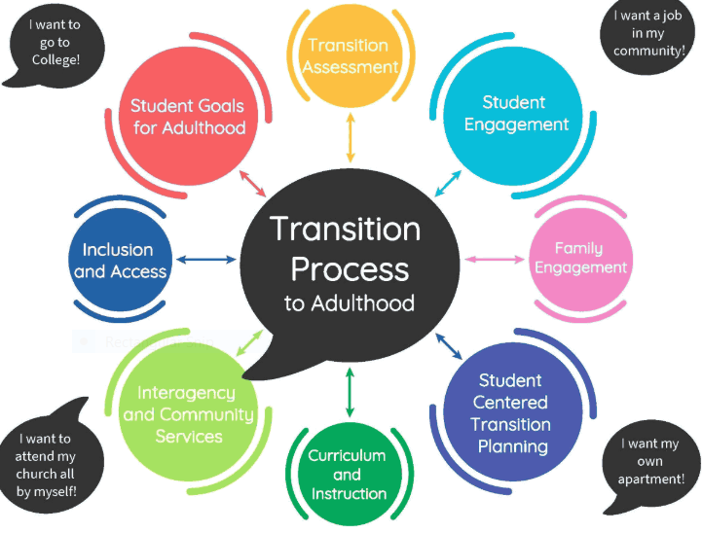
Conectar los puntos
Planificación de transición
Rosa Chavez
Centro Regional San Gabriel Pomona
17 de junio de 2020

Slide 2

Enfoque de la Unidad de Servicios de Transición
(Edades 13-23)
Facilitar la reunión del Plan del Programa Individual (IPP por sus siglas en ingles)
Conectar a la familia con el público (genéricos) y recursos comunitarios
Colaborar con SCs de otras unidades de servicio, según corresponda
Proporcionar información sobre la póliza de empleo primero
Proporcionar información sobre la Ley de Oportunidades e Innovación de la Fuerza Laboral (WIOA, por sus siglas en ingles)

Slide 3
Elegibilidad del centro regional
Autismo
Parálisis cerebral
Epilepsia
Discapacidad intelectual

Slide 4
Responsabilidades del coordinador de servicios
Comunicar
Obtener información de salud médica
Documentos
metas y objetivos del IPP
El coordinador de servicios
Conectar familias con recursos
Proporcionar información y
recursos
Resolver problemas
abogar

Slide 5
¿Qué es el empleo primero?
"El empleo competitivo integrado debería ser el resultado esperado para las personas con discapacidades del desarrollo y otras discapacidades".
Empleo Primero es una mentalidad que dice:

Slide 6
La importancia de Oportunidades e Innovación de la Fuerza Laboral y el Departamento de Trabajo
El 27 de julio de 2016, el Departamento de Trabajo declara que los empleadores deben cumplir con las limitaciones de WIOA sobre SMW.
  Individuos de edades de 24 años o menos no pueden ser empleados por titulares de certificados 14 (c) para el pago de salario submínimo.
  Individuos de cualquier edad empleados por un titular de certificado 14 (c) deben ser referidos por el empleador al distrito de residencia para recibir asesoramiento profesional, incluyendo información y referencias a programas dentro de su ubicación geográfica.

Slide 7
Edad de transición más utilizada (3-17 años)
Intervención de comportamiento
Guardería
Día Extendido / Año Extendido
Entrenamiento y desarrollo individual / familiar
Servicios de comportamiento intensivo para niños con autismo
Servicios médicos, dentales y de equipos
Servicios residenciales
Cuidado de relevo
Entrenamiento de sexualidad
Servicios de terapia
Transportación
Entrenamiento de habilidades sociales

Slide 8
Más utilizado (edad 18+)
Servicios y apoyo diurnos para adultos
Intervención de comportamiento
Capacitación laboral y servicios de apoyo
Servicios de vida independiente
Entrenamiento y desarrollo individual / familiar
Servicios médicos, dentales y de equipos
Entrenamiento de movilidad
Entrenamiento de habilidades para padres
Servicios residenciales
Cuidado de relevo
Entrenamiento de sexualidad
Servicios de terapia
Transportación

Slide 9
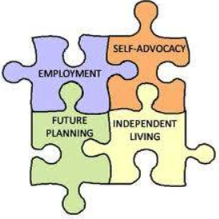
Recursos de transición
Matriz de evaluación de la carrera profesional (LCAM, por sus siglas en ingles)
  Útil para el programa de educación individualizada (IEPs, por sus siglas en inglés), planificación de transición, planificación de empleo de VR, etc.
Lista de cronología de planificación de transición
  Asociación Nacional de Maestros de Educación Especial (NASET, por sus siglas en inglés)
Tablas de recursos de transición

Slide 10







Cronología serpentina de transición
IEP
Servicios de transicion
16 años o antes según corresponda:
Garantizar la disponibilidad de documentos relacionados con el trabajo
Invitar a agencias relacionadas con la transición
Desarrollar resultados posteriores a la escuela
Adultos (18 años o más)
  Solicite SSI, IHSS (otros recursos genéricos)
  Registrarse para ser reclutado
  Registrarse para votar
  Aplicar a universidades
  Explore las opciones educativas posteriores
  Buscar referencias del Centro Regional
  (6 meses antes de salir de la escuela)
  Obtener un examen físico actual
  Actualizar vacunas
  Pruebas de tuberculosis
Apoyo / opciones para después de la educación
PLAN DE CARRERA
Movilidad
16 años :
Viaje independiente
Entrenamiento
Público o paratránsito
Necesidades de viaje
Asistente
Obtener una licencia de conducir
  Centro de día para adultos
  Programas de manejo del comportamiento
  Servicios de día (TDS, por sus siglas en ingles)
  Trabajo enfocado (ADC, por sus siglas en ingles)
  Grupo de Empleo Apoyado
  SEP-Individual
  Apoyos universitarios
  Empleo Integrado Competitivo (CIE, por sus siglas en ingles)
  Entrenamiento en habilidades de vida independiente
12-21 años y actualizar anualmente:
Trabajar en habilidades de autodeterminación y autodefensa
Administrar la evaluación profesional / vocacional inicial
Centrarse en mejorar las habilidades adaptativas y funcionales para aumentar la independencia
Mayoría de edad
17 años o más:
  Tutela
  Tutela Legal
  Círculo de apoyo
  Toma de decisiones con apoyo
  Investigue los programas de SSDI, SSI, Medicaid
  Incentivos laborales
  Revisar la cobertura del seguro de salud
Desarrollar el componente de transición del IEP
16 años o antes según corresponda:
  Explore actividades de ocio comunitario
  Considerar experiencia laboral / experiencia de voluntariado
  Construyendo tu currículum
  Visite agencias comunitarias de apoyo
  Explore las oportunidades educativas posteriores

Slide 11

Opciones educativas posteriores

Slide 12
El proceso SC: recopilación de información: obtener información de la persona a la que apoyan y sus sistema de apoyo
¿Qué es importante para John?
¿Qué tipo de trabajo quiere tener John?
¿Quiere ir a la universidad?
¿Qué es importante para John?
Familia / sistema de soporte

Slide 13
Asistir a las reuniones del Plan de educación individual para obtener información de los maestros y otros especialistas escolares que proporcionan servicios directos.
Revisar los servicios / apoyos en el IEP
¿Cuáles son los objetivos educativos de John?
¿Cuáles son las fortalezas de John?
¿Qué tipo de apoyos existen para ayudar a John a lograr sus objetivos educativos?
¿Está en via a un diploma o un certificado de finalización?

Slide 14
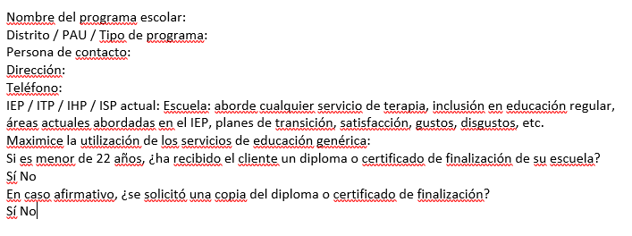
Las SCs agregan información a la Sección Escolar del Plan de Programa Individual (IPP, por sus siglas en ingles).

Slide 15
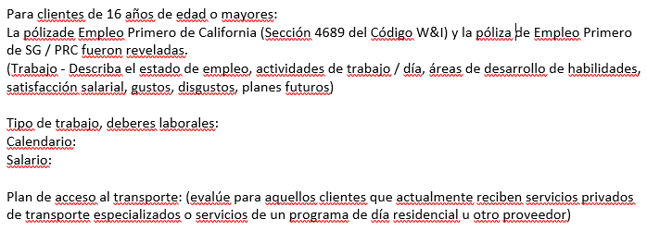

Slide 16
Opciones educativas posteriores
Empleo con Apoyo Individual
Grupo de empleo apoyado
Empleo integrado competitivo
Programa de día tradicional (ADC, por sus siglas en ingles) y Programas de manejo del comportamiento
Programa de día centrado en el trabajo (ADC, por sus siglas en ingles)
Servicios adaptados de día

Slide 17
Qué considerar al seleccionar un programa de día versus un programa vocacional
Salud
seguridad
Comportamientos
Necesidades de autocuidado
Condiciones médicas

Slide 18


PIP & CIE

Slide 19

Preguntas

